Slide 1
Bankovní unie
Evropské bankovní právo v souvislostech
Mgr. Mikhalek Kristina

Slide 2
Právní historie Evropské bankovní unie
Pro hospodářskou integraci členských států jsou důležité čtyři „svobody“, které můžou být motorem pro naší integraci samy o sobě.
Tyto „svobody“ zároveň představují jakési politiky, které jsou jádrem jejich suverenity a bez nich integrace bude vždy neúplná.
Konkrétně mluvíme o rozpočtové, finanční, sociální a měnové politice.

Slide 3
Právní historie Evropské bankovní unie
Římská smlouva z roku 1957 nezahrnovala finanční trh jako jednu ze součástí společného trhu.
První evropský právní předpis o finančních službách byl zaveden teprve v roce 1973.
Až do roku 1987, kdy vstoupil v platnost Jednotný evropský akt, nebyl pohyb kapitálu základní svobodou.
Jednotný finanční trh se výrazně rozšířil po roce 1999, kdy začala třetí etapa evropské měnové unie a bylo zavedeno euro.
Finanční krize v roce 2008 --> Krize státního dluhu v roce 2010
2012: vytvoření jednotného mechanismu dohledu (SSM – Single Supervisory Mechanism).
Jednotný mechanismus pro řešení krizí (SRM – Single Resolution Mechanism).
Evropský systém pojištění vkladů (European Deposit Insurance Scheme).

Slide 4
Bankovní unie
Bankovní unie je důležitým krokem ke skutečné hospodářské a měnové unii.
Umožňuje důsledné uplatňování bankovních pravidel EU v zúčastněných zemích.
Nové rozhodovací postupy a nástroje pomáhají vytvořit transparentnější, jednotnější a bezpečnější trh pro banky.

Slide 5
Bankovní unie Proč?
Potřeba bankovní unie vyplynula z finanční krize v roce 2008 a následné krize státního dluhu.
Ukázalo se, že zejména v měnové unii, jakou je eurozóna, se problémy způsobené úzkými vazbami mezi veřejnými financemi a bankovním sektorem mohou snadno přenášet přes hranice států a způsobit finanční potíže v jiných zemích EU.

Slide 6
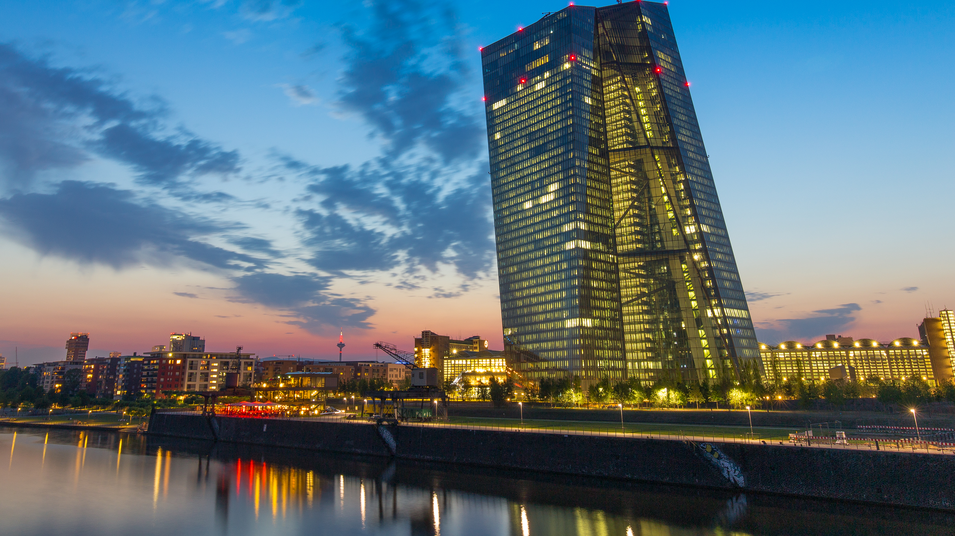
Úloha Evropské centrální banky
Bankovní dohled ECB zahájil svou činnost v roce 2014.
ECB přispívá k udržení bezpečného a zdravého bankovního systému v Evropě.
Evropský bankovní dohled přispívá k udržení bezpečného a zdravého bankovního systému.
Evropský bankovní dohled se skládá z ECB a vnitrostátních orgánů dohledu zúčastněných zemí. Je jedním ze dvou pilířů bankovní unie EU.
ECB vykonává přímý dohled nad největšími bankami zúčastněných zemí.
ECB se zodpovídá evropským občanům.

Slide 7
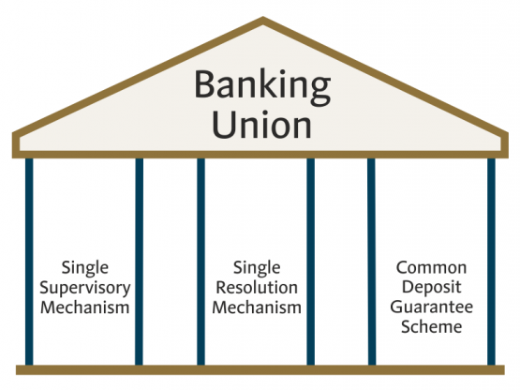
První pilíř: Jednotný mechanismus dohledu – nařízení o SSM
Jednotný mechanismus dohledu (SSM) označuje systém bankovního dohledu v Evropě.
Tvoří ho ECB a vnitrostátní orgány dohledu zúčastněných zemí.
Hlavním cílem evropského bankovního dohledu je zajistit bezpečnost a spolehlivost evropského bankovního systému, zvýšit finanční integraci a stabilitu a zajistit konzistentní dohled.
Evropský bankovní dohled je spolu s jednotným mechanismem pro řešení krizí (SRM) jedním ze dvou stávajících pilířů bankovní unie EU.

Slide 8
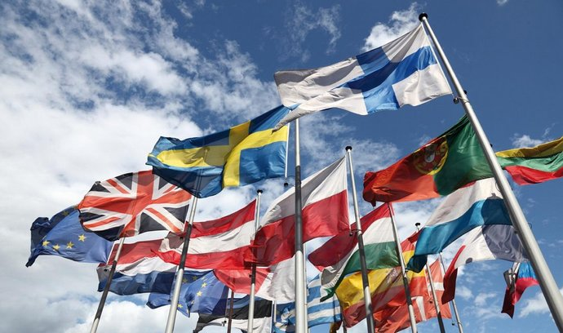
První pilíř: Jednotný mechanismus dohledu – nařízení o SSM Kdo je pod bankovní dohled?
Banky pod přímým dohledem.
ECB vykonává přímý dohled nad 110 významnými bankami zúčastněných zemí.
Tyto banky drží téměř 82 % bankovních aktiv v těchto zemích.
Rozhodnutí o tom, zda je banka považována za významnou, vychází z řady kritérií. Průběžný dohled nad významnými bankami vykonávají společné týmy dohledu (JST).
Každá významná banka má zvláštní JST, který se skládá z pracovníků ECB a vnitrostátních orgánů dohledu.
Banky pod nepřímým dohledem
Banky, které nejsou považovány za významné, se označují jako "méně významné" instituce. Nad nimi nadále vykonávají dohled jejich vnitrostátní orgány dohledu v úzké spolupráci s ECB.
ECB může kdykoli rozhodnout o přímém dohledu nad kteroukoli z těchto bank, aby zajistila důsledné uplatňování vysokých standardů dohledu.

Slide 9
Druhý pilíř: Jednotný mechanismus pro řešení krizí – nařízení o SRM
Hlavním účelem jednotného mechanismu pro řešení krizí je zajistit účinné řešení problémů bank při selhání, s vynaložením minimálních nákladů pro daňové poplatníky a reálnou ekonomiku.
Jednotný výbor pro řešení krizí zajistí rychlé rozhodovací postupy, které umožní vyřešit problém banky během víkendu.
Jednotný fond pro řešení krizí (SRF)
Jedná se o druhý pilíř bankovní unie.
Pokud banka selže navzdory silnějšímu dohledu, umožňuje SRM efektivně řídit řešení problémů banky prostřednictvím
jednotného výboru pro řešení krizí (SRB – Single resolution board)
jednotného fondu pro řešení krizí (SRF - Single resolution fund) , který je financován bankovním sektorem.

Slide 10
Třetí pilíř: Systém pojištění vkladů
Systém pojištění vkladů
Systémy pojištění vkladů v Evropě jsou zatím organizovány na vnitrostátní úrovni, ačkoli na úrovni EU byly dohodnuty minimální standardy.
Pokud by daný národní systém pojištění vkladů nebyl schopen pokrýt ztráty vkladatelů v případě krachu velké banky, museli by tento výpadek uhradit daňoví poplatníci, což by mohlo poškodit veřejné finance dané země. Finanční krize ukázala, že bankovní problémy nekončí na hranicích států.

Slide 11
Děkuji Vám za pozornost

